Slide 1
В дыму огонь блестел...
Иллюстрация к стихотворению Лермонтова М.Ю. "Бородино«
Шевченко Владимир Гаврилович
Амаев Артём 5А

Slide 2
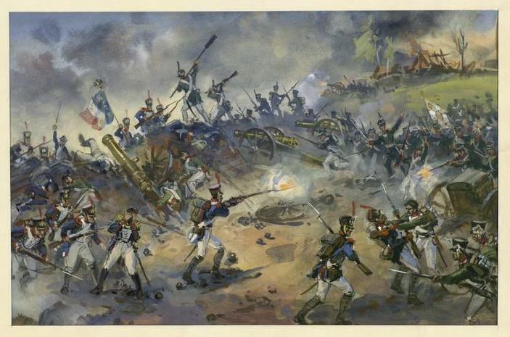
Характеристики иллюстрации
«В дыму огонь блестел...»
Иллюстрация к стихотворению Лермонтова М.Ю. "Бородино".
1970-е.
Шевченко Владимир Гаврилович
Материал, техника
бумага; карандаш графитный, акварель
Размер
36,1 х 50,7
из собрания ГБУК "Музей-панорама "Бородинская битва"

Slide 3
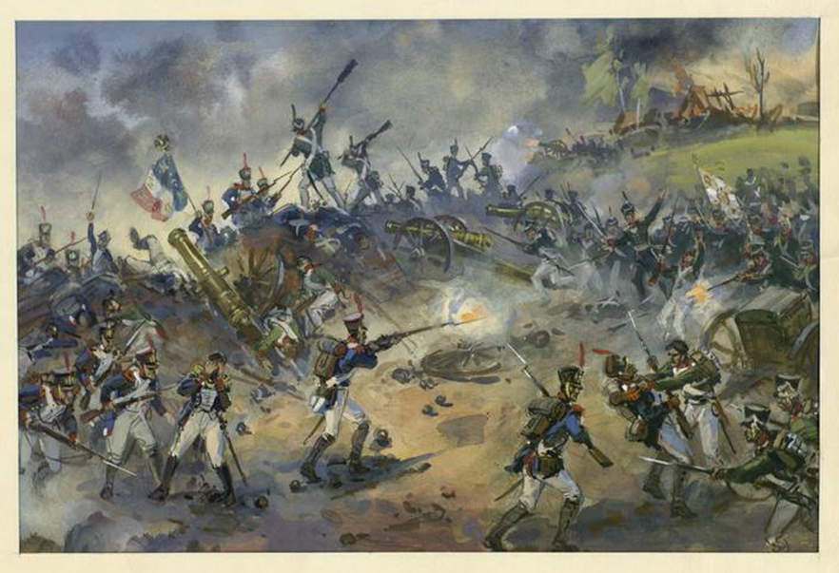
Вам не видать таких сражений!..
Носились знамена, как тени,
В дыму огонь блестел,
Звучал булат, картечь визжала,
Рука бойцов колоть устала,
И ядрам пролетать мешала
Гора кровавых тел.

Slide 4
В дыму огонь блестел...
На иллюстрации изображен разгар боя, его рукопашная сцена.
На переднем плане художник изобразил бойцов в разных ситуациях: рукопашная схватка, ранение, выстрел в сторону противника.
В глубине иллюстрации изображено наступление наших войск, и схватка с противником. Виден вражеский флаг - французский. Наши воины атакуют сверху – с позиции преимущества. Повсюду сломленные пушки и обозы, огонь, выстрелы, разбросанные ядра.
Задний план заволокло дымом. Частично проглядывают укрепления (редут), пушки и военный лагерь. Показана масштабность действий в пространстве.

Slide 5
В дыму огонь блестел...
В своем творчестве художник неоднократно рассматривал тему ратного подвига. Вот и на этой иллюстрации к стихотворению М.Ю. Лермонтова «Бородино» В.Г. Шевченко отражены военные действия войны 1812 года с французами, а именно – битва при деревне Бородино.
Напряженность в образах солдат, разгар атаки – не могут не захватывать дух у рассматривающего иллюстрацию. Каждая деталь говорит о накале битвы и мощи сражения.
Из всех иллюстраций В.Г. Шевченко к произведению «Бородино» мне больше всего понравилась именно эта.

